Slide 1

Güvenli Login ve Hesap Koruma Sistemi
BMI3245 Data Security Projesi · 2025–2026
Sümeyya ÖZTÜRK · 2311504280

Slide 2

1. Problem Tanımı
Dijital sistemlerin yaygınlaşmasıyla kullanıcı hesaplarının güvenliği kritik hâle geldi. Yetersiz güvenlik önlemleri, saldırganlara yetkisiz erişim ve veri ihlali imkânı tanır.
Şifre Hırsızlığı
Düz metin saklama nedeniyle şifrelerin çalınması
Brute-Force
Otomatik parola tahmin saldırıları
Yetkisiz Erişim
Kimlik taklidi ve hesap ele geçirme
Zayıf Şifre
Güvenli olmayan parola politikaları

Slide 3


2. Sistemin Gerçek Hayattaki Karşılığı
Bu proje, gerçek dünyada yaygın olarak kullanılan güvenlik mekanizmalarının küçük ölçekli bir simülasyonudur. Geliştirilen sistem aşağıdaki sektörlerde doğrudan karşılık bulmaktadır:
Bankacılık Sistemleri
Sosyal Medya Platformları
Üniversite Otomasyon Sistemleri
E-Ticaret Siteleri
Hastane Bilgi Sistemleri
Devlet Uygulamaları

Slide 4




3. Data Security Dersi ile İlişkisi
Proje, ders kapsamında öğrenilen temel güvenlik kavramlarını uygulamalı olarak hayata geçirmektedir.
Kriptografik Hash
Kimlik Doğrulama
SHA-256 ile güvenli şifre saklama
Kullanıcı doğrulama ve erişim kontrolü
Saldırı Önleme
Güvenlik Loglama
Brute-force ve yetkisiz erişim engelleme
Tüm giriş hareketlerinin kayıt altına alınması

Slide 5
4. Kullanılan Güvenlik Kavramları
Güvenlik Kavramı
Kullanım Amacı
SHA-256 Hash
Şifrelerin güvenli saklanması
Kimlik Doğrulama
Kullanıcı doğrulama işlemi
Erişim Kontrolü
Yetkisiz erişimi önleme
Audit Log
Giriş hareketlerini kayıt altına alma
Brute-Force Koruması
Çoklu yanlış girişleri engelleme
Güçlü Şifre Politikası
Güvenli parola oluşturma zorunluluğu

Slide 6


5. Kullanılan Algoritmalar ve Yöntemler
Bu bölümde, sistemimizin temelini oluşturan güvenlik algoritmalarını ve yöntemlerini daha yakından inceleyeceğiz.
SHA-256 Hash Algoritması
Güçlü Şifre Kontrolü
Hesap Kilitleme Mekanizması
SHA-256, herhangi bir boyuttaki veriyi sabit uzunlukta (256 bit) tek yönlü bir hash değerine dönüştüren kriptografik bir algoritmadır .
Geri çözülmesi neredeyse imkansızdır ve şifre gizliliğini sağlar.
Sistem, kullanıcı şifrelerinin belirli güvenlik kriterlerini karşılamasını zorunlu kılar. Bu sayede tahmin edilmesi zor parolalar oluşturulur.
Brute-force saldırılarını engellemek için, 3 başarısız giriş denemesinden sonra kullanıcı hesabı otomatik olarak kilitlenir. Bu, yetkisiz erişim girişimlerini büyük ölçüde sınırlar.
H(x) = SHA-256(x)
En az 8 karakter
Büyük harf ve küçük harf
Sayı ve özel karakter
if (user.attempts >= 3) {
user.locked = true;
writeLog(`${username} account locked`);
}
// ...
if (user.locked) {
return res.json({
success: false,
message: "Hesap kilitlendi!"
});
}
function isStrongPassword(password) {
const regex =
/^(?=.*[a-z])(?=.*[A-Z])(?=.*\d)(?=.*[@$!%*?&]).{8,}$/;
return regex.test(password);
}
if (!isStrongPassword(password)) {
return res.json({
success: false,
message:
"Şifre en az 8 karakter, büyük harf, küçük harf, sayı
ve özel karakter içermelidir!"
});
Örnek: Şifre 123456 → Hash: 8d969eef6ecad3c29a3a629280e686cf
Durum Örneği: sumeyya kullanıcısının şifre denemesi
3 olduğu için hesabı kilitli durumda.
{
"username": "sumeyya",
"password": "[SHA-256 Hash]",
"attempts": 3,
"locked": true
}

Slide 7

6. Gizlilik, Bütünlük ve Kimlik Doğrulama
Gizlilik
Bütünlük
SHA-256 hash ile şifreler okunamaz biçimde saklanır; hiçbir kullanıcı şifresi düz metin olarak depolanmaz.
Kullanıcı bilgileri güvenli şekilde doğrulanır; veri manipülasyonu ve bozulması engellenir.
Kimlik Doğrulama
Yalnızca geçerli kullanıcı adı ve şifre kombinasyonuna sahip kullanıcılar sisteme erişebilir.

Slide 8

7. Sistem Mimarisi
Sistem beş temel bileşenden oluşmaktadır: Kullanıcı Arayüzü, Sunucu Sistemi, Kullanıcı Veri Dosyası, Loglama Sistemi ve Hash Mekanizması.
SHA-256 Hash
Hash Karşılaştırma
Doğrulama Sonucu
Oturum Kaydı
Giriş
Kullanıcı giriş bilgilerini girer, şifre hash işleminden geçirilir, kayıtlı veri ile karşılaştırılır, doğrulama sonucu oluşturulur ve tüm işlem log dosyasına yazılır.

Slide 9
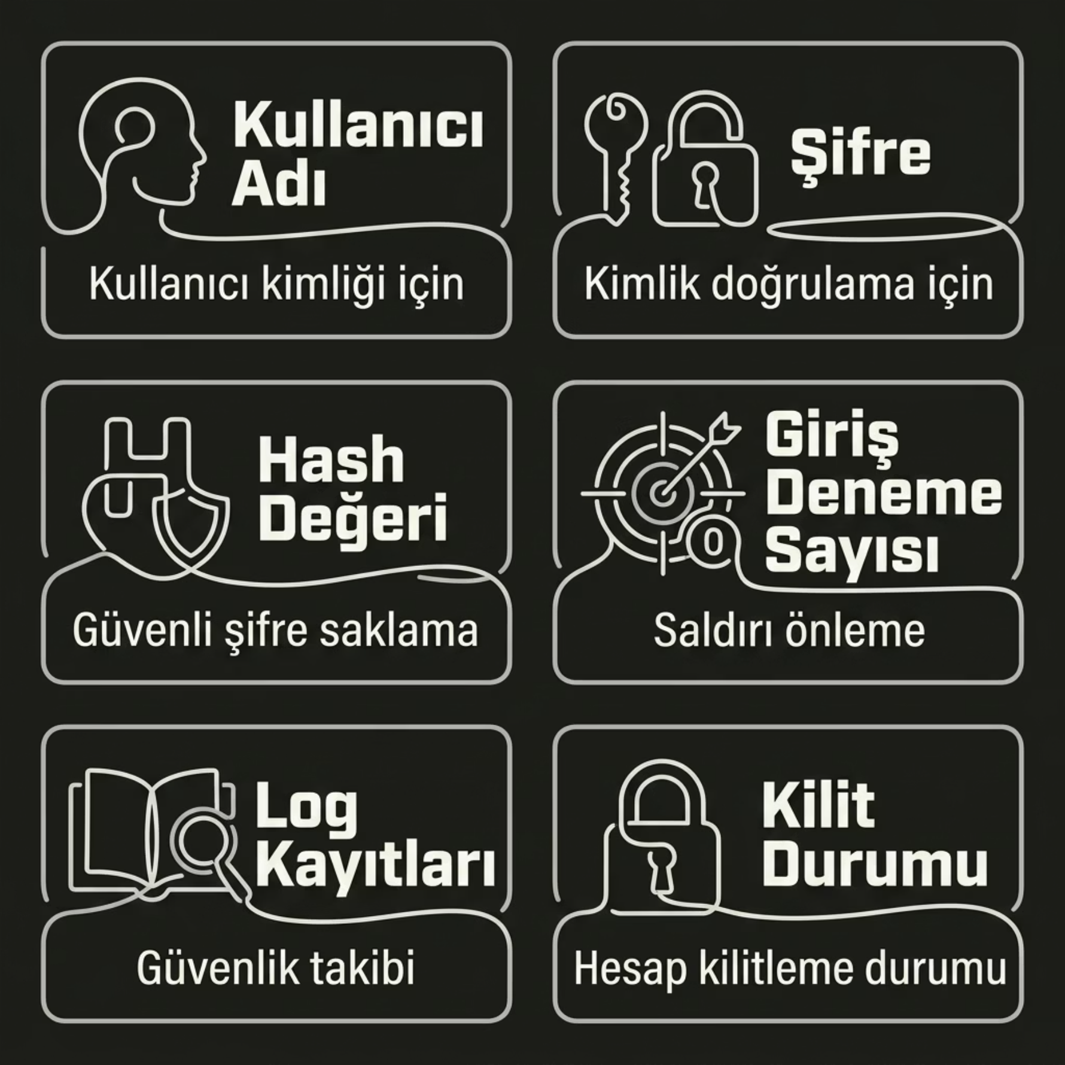
8. Kullanılan Veri Türleri
Veri Türleri ve Kullanım Amaçları
Sistemde her veri türü belirli bir güvenlik işlevi görmektedir.
Aşağıdaki tabloda her veri türünün kullanım amacı özetlenmiştir.
Veri Türü
Kullanım Amacı
Kullanıcı Adı
Kullanıcı tanımlama
Şifre
Kimlik doğrulama
Hash Değeri
Güvenli şifre saklama
Giriş Deneme Sayısı
Saldırı önleme
Log Kayıtları
Güvenlik takibi

Slide 10
9. Hash, Erişim ve Loglama Yapısı
SHA-256 Hash Fonksiyonu
Giriş Doğrulama ve Loglama
Hash değeri kayıtlı veriyle karşılaştırılır; başarılı girişlerde deneme sayacı sıfırlanır.
function hashPassword(password) {
return crypto
.createHash("sha256")
.update(password)
.digest("hex");
}
if (hashedPassword === user.password) {
user.attempts = 0;
writeLog(`${username} successful login`);
}
Kullanıcı Veri Kaydı
Örnek Log Kayıtları
{
"username": "sumeyya",
"password": "8d68c09bb34f6cc9...",
"attempts": 2,
"locked": false
}
[28.05.2026 16:45:02] sumeyya registered
[28.05.2026 16:45:30] sumeyya successful login
[28.05.2026 16:45:58] sumeyya account locked

Slide 11
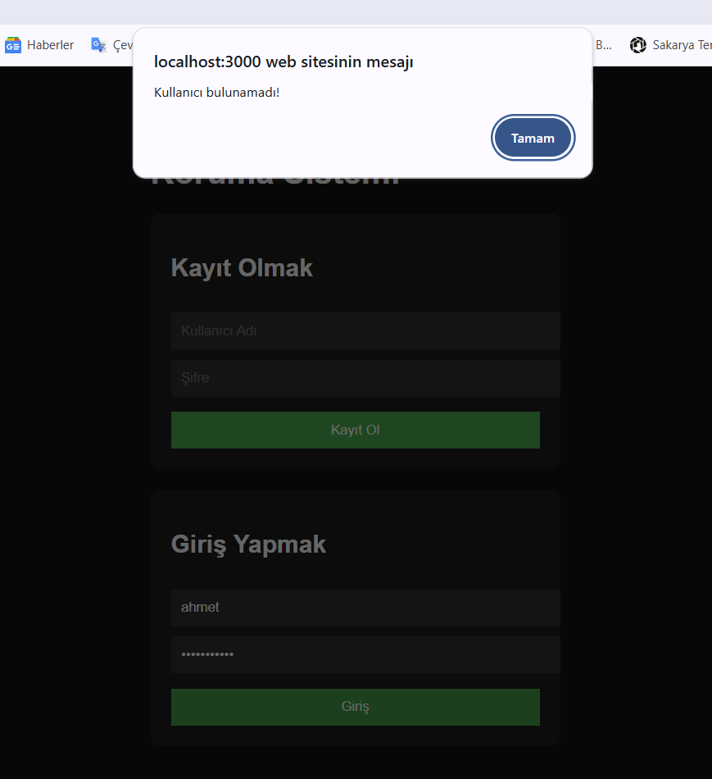
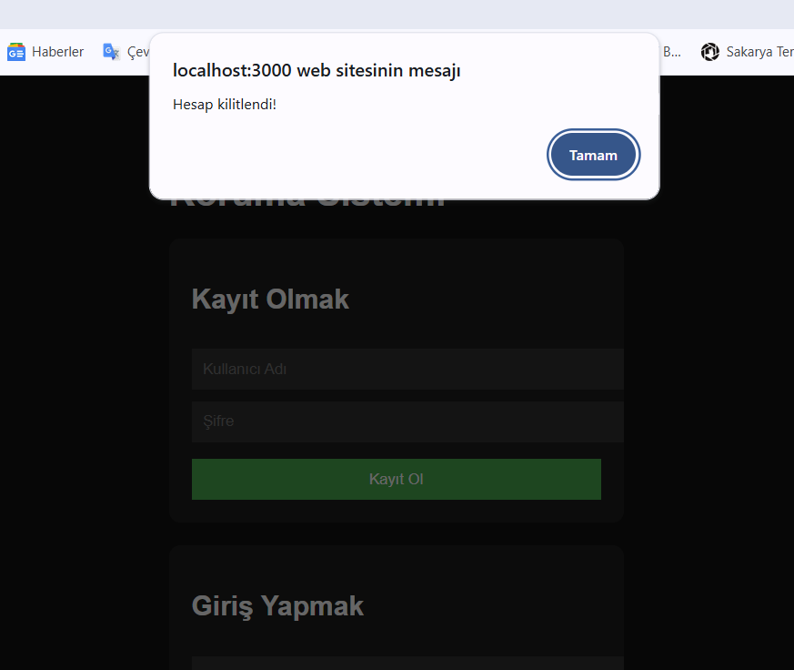
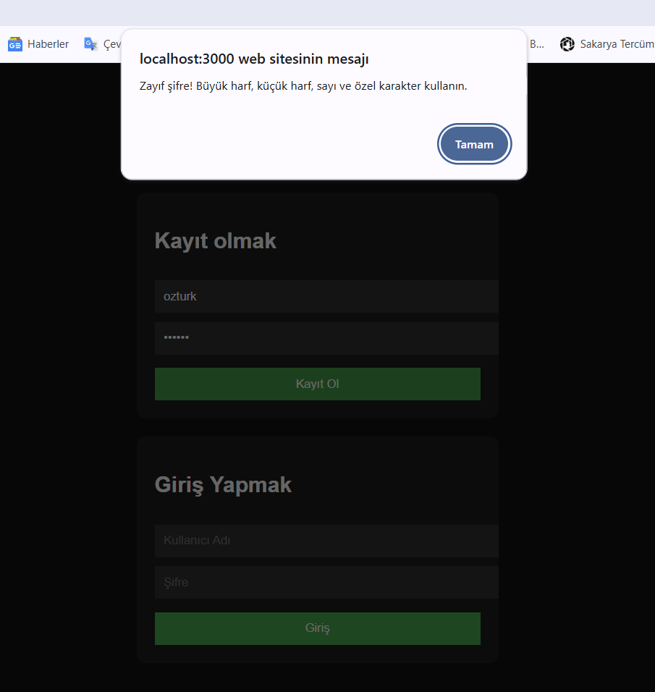
10. Saldırı ve Hata Senaryoları
Sistemimizin güvenliğini anlamak için potansiyel saldırı ve hata senaryolarını inceleyelim.
Brute Force Saldırısı
Zayıf Şifre Kullanımı
Yetkisiz Erişim Girişimi
Senaryo: Bir saldırgan, farklı şifre kombinasyonlarını art arda deneyerek hesaba yetkisiz erişim sağlamaya çalışır.
Sistem Tepkisi: Üç başarısız giriş denemesinden sonra, hesap otomatik olarak kilitlenir ve saldırganın daha fazla deneme yapması engellenir.
Senaryo: Bir kullanıcı, kolay tahmin edilebilir veya yaygın olarak kullanılan bir şifre ile sisteme kaydolmaya çalışır.
Sistem Tepkisi: Sistem, şifrenin güvenlik gereksinimlerini karşılamadığını tespit eder, şifreyi reddeder ve kullanıcıya daha güçlü bir şifre belirlemesi için hata mesajı gösterir.
Senaryo: Sistemde kayıtlı olmayan veya geçerli kimlik bilgilerine sahip olmayan bir kullanıcı giriş yapmaya çalışır.
Sistem Tepkisi: Erişim anında reddedilir ve bu yetkisiz girişim, güvenlik ihlallerinin tespiti ve analizi için detaylı olarak log dosyasına kaydedilir.

Slide 12
11. Güvenlik Testleri
Sistemimiz, belirlenen güvenlik protokollerine uygunluğunu ve çeşitli saldırı senaryolarına karşı direncini doğrulamak amacıyla titizlikle test edilmiştir. İşte uygulanan test senaryoları ve sonuçları:
Test No
Test Senaryosu
Beklenen Sonuç
Sonuç
1
Başarılı kayıt
Kayıt başarılı
Başarılı
2
Başarılı giriş
Giriş başarılı
Başarılı
3
Yanlış şifre
Hata mesajı
Başarılı
4
Zayıf şifre
Kayıt reddedildi
Başarılı
5
Aynı kullanıcı adı
Kayıt reddedildi
Başarılı
6
Boş şifre
Hata mesajı
Başarılı
7
3 yanlış giriş
Hesap kilitlendi
Başarılı
8
Kilitli hesap girişi
Erişim reddedildi
Başarılı
9
Bilinmeyen kullanıcı
Erişim reddedildi
Başarılı
10
Özel karakterli şifre
Kabul edildi
Başarılı
Uygulanan tüm test senaryolarında sistem, beklenen sonuçları vererek güvenlik gereksinimlerini başarıyla karşılamıştır.

Slide 13
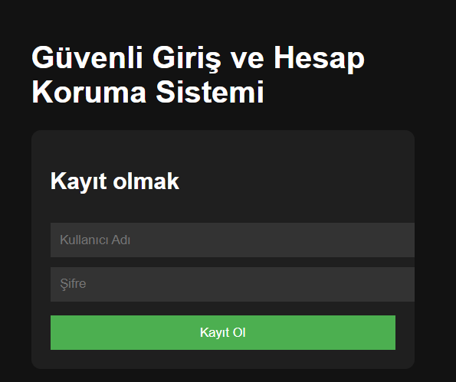
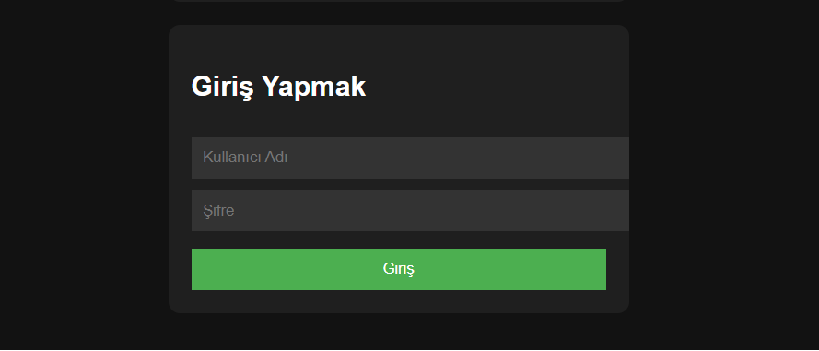
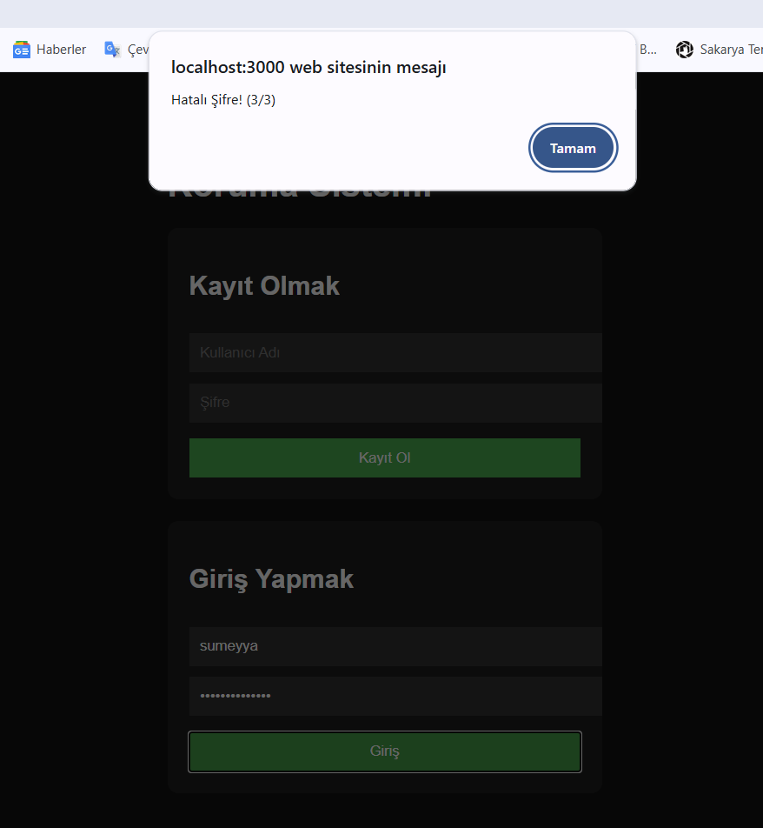

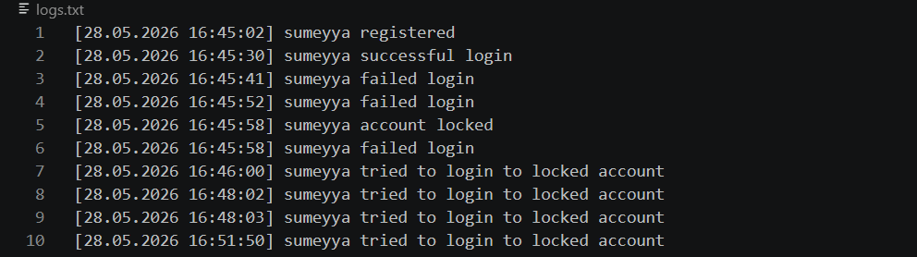
12. Uygulama Çıktıları
Sistemimizin görsel arayüzünü ve iç işleyişini daha iyi anlamak için uygulamanın temel ekran çıktılarını ve log kayıtlarını inceleyelim
( Şekil 12.1 Kayıt ekranı) ( Şekil 12.2 Giriş ekranı)
( Şekil 12.3 Hata Mesajları)
( Şekil 12.4 Log Çıktıları)
Yukarıdaki ekran görüntüleri, kullanıcı kayıt ve giriş akışını, başarılı işlem onaylarını, çeşitli hata durumlarında kullanıcıya sunulan mesajları ve sistem tarafından üretilen detaylı log kayıtlarını göstermektedir.

Slide 14
13. Sonuçlar ve Değerlendirme
Bu projede JavaScript ve Node.js kullanılarak güvenli bir giriş ve hesap koruma sistemi geliştirilmiştir.
Güvenli Şifre Saklama
Güçlü Şifre Kontrolü
Kullanıcı Doğrulama
Saldırı Önleme
Güvenlik Loglama
Proje, doğru güvenlik mekanizmaları kullanıldığında basit giriş sistemlerinin bile önemli ölçüde güvenli hale getirilebileceğini göstermiş, veri güvenliği alanındaki temel kavramların uygulamalı olarak öğrenilmesine katkı sağlamıştır. Geliştirilen sistem, modern kullanıcı doğrulama sistemlerinin çalışma mantığını ve güvenlik mekanizmalarının yazılım geliştirme sürecinin başından itibaren ele alınması gerektiğini başarılı bir şekilde ortaya koymuştur.

Slide 15

DİNLEDİĞİNİZ İÇİN TEŞEKKÜRLER !
Kaynakça
William Stallings – Cryptography and Network Security
Node.js Resmi Dokümantasyonu
Express.js Dokümantasyonu
SHA-256 Kriptografi Standardı
OWASP Authentication Security Guidelines
JavaScript Crypto Modülü Dokümantasyonu

